Slide 1
Смешанные числа

Slide 2
Вычислить устно

Slide 3
1. Выделите целую часть из числа:
29
5
24
4
41
1
=
3
=
4
=
10
8
8
5
5
4
4
2. .Выделите целую часть из дробной части числа:
19
9
38
8
36
3
=
5
=
7
2
=
5
4
10
10
15
15
12
3. Представьте число в виде неправильной дроби:
1
31
7
127
5
=
12
=
6
6
10
10

Slide 4
Сложение смешанных чисел

Slide 5
При сложении смешанных чисел целые части складывают отдельно, а дробные – отдельно.
Иногда при сложении смешанных чисел в их дробной части получается неправильная дробь. В этом случае из нее выделяют целую часть и добавляют ее к уже имеющейся целой части.

Slide 6
Прослушать видеофрагмент: http://interneturok.ru/ru/school/matematika/5-klass/drobnye-chisla/slozhenie-i-vychitanie-smeshannyh-chisel?seconds=0&chapter_id=842

Slide 7
Задание на урок
Учебник с.219
№989,
№991.

Slide 8
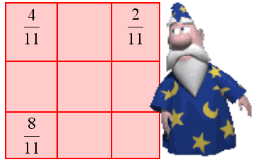
Магический квадрат
Магическое число

Slide 9
Задача 1
.
Пятачок принес для Винни Пуха два
бочонка с медом. Масса одного
бочонка кг
и он легче второго на кг.
Сколько меда было в двух бочонках?

Slide 10
Решение:
4
5
9
2
(кг) масса второго бочонка
5
+
1
=
6
=
1.
7
7
7
7
7
4
2
6
2.
5
+
7
=
12
(кг) масса двух бочонков
7
7
7
6
кг
Ответ:
12
7

Slide 11
Рефлексия

Slide 12
Домашнее задание
п.4.15 , №988, 990,993.
Дополнительно: №1000

Slide 13
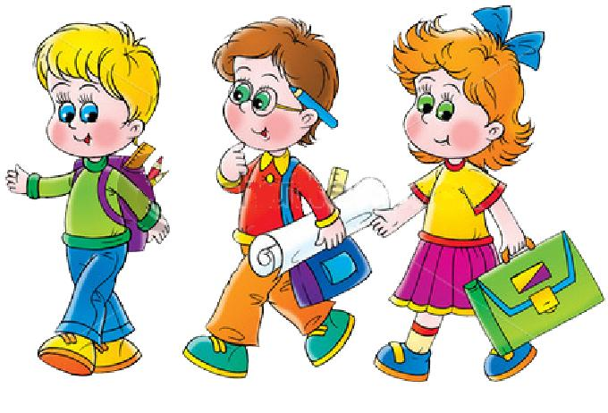
Спасибо за урок!!!

